Slide 1






CHÀO MỪNG QUÝ THẦY CÔ GIÁO
VÀ CÁC EM ĐẾN VỚI TIẾT HỌC!

Slide 2
KHỞI ĐỘNG

Slide 3
I. Hô hấp tế bào.
NỘI DUNG BÀI HỌC
II. Mối quan hệ giữa tổng hợp và phân
giải chất hữu cơ ở tế bào.

Slide 4
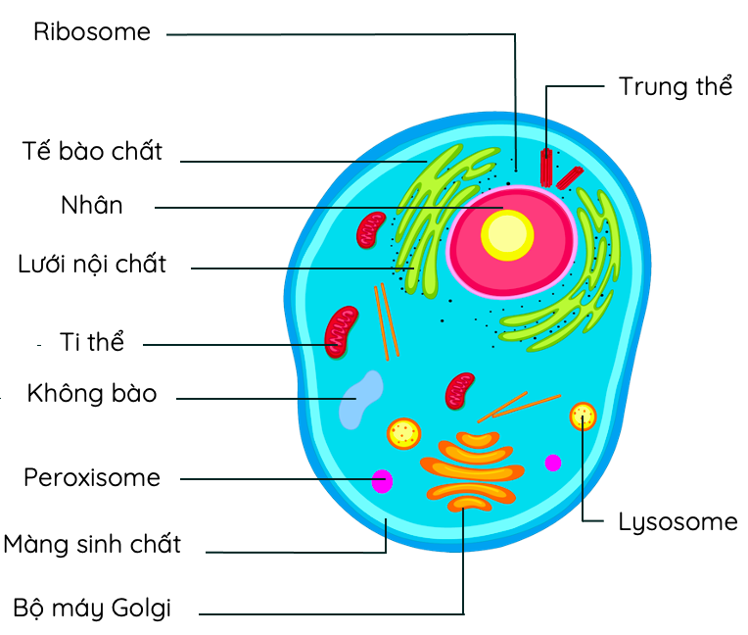
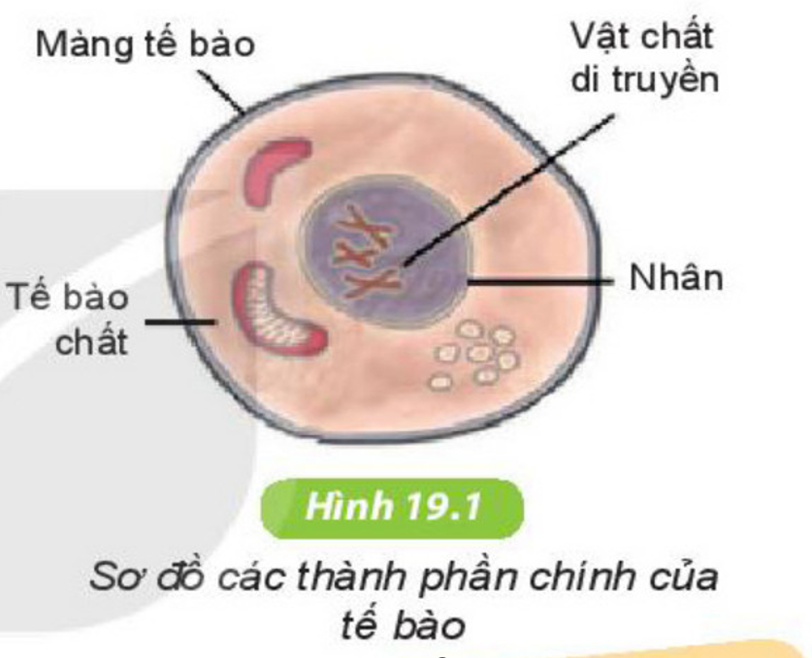

Màng tế bào
Hình: Cấu tạo của tế bào

Slide 5
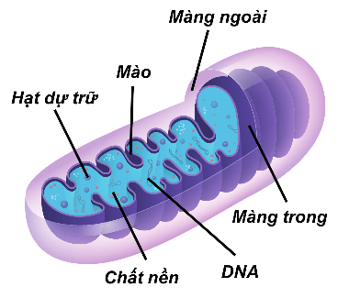

Hô hấp tế bào xảy ra ở ti thể.
Màng tế bào
Hình: Cấu tạo của tế bào
Hình: Cấu tạo của ti thể

Slide 6

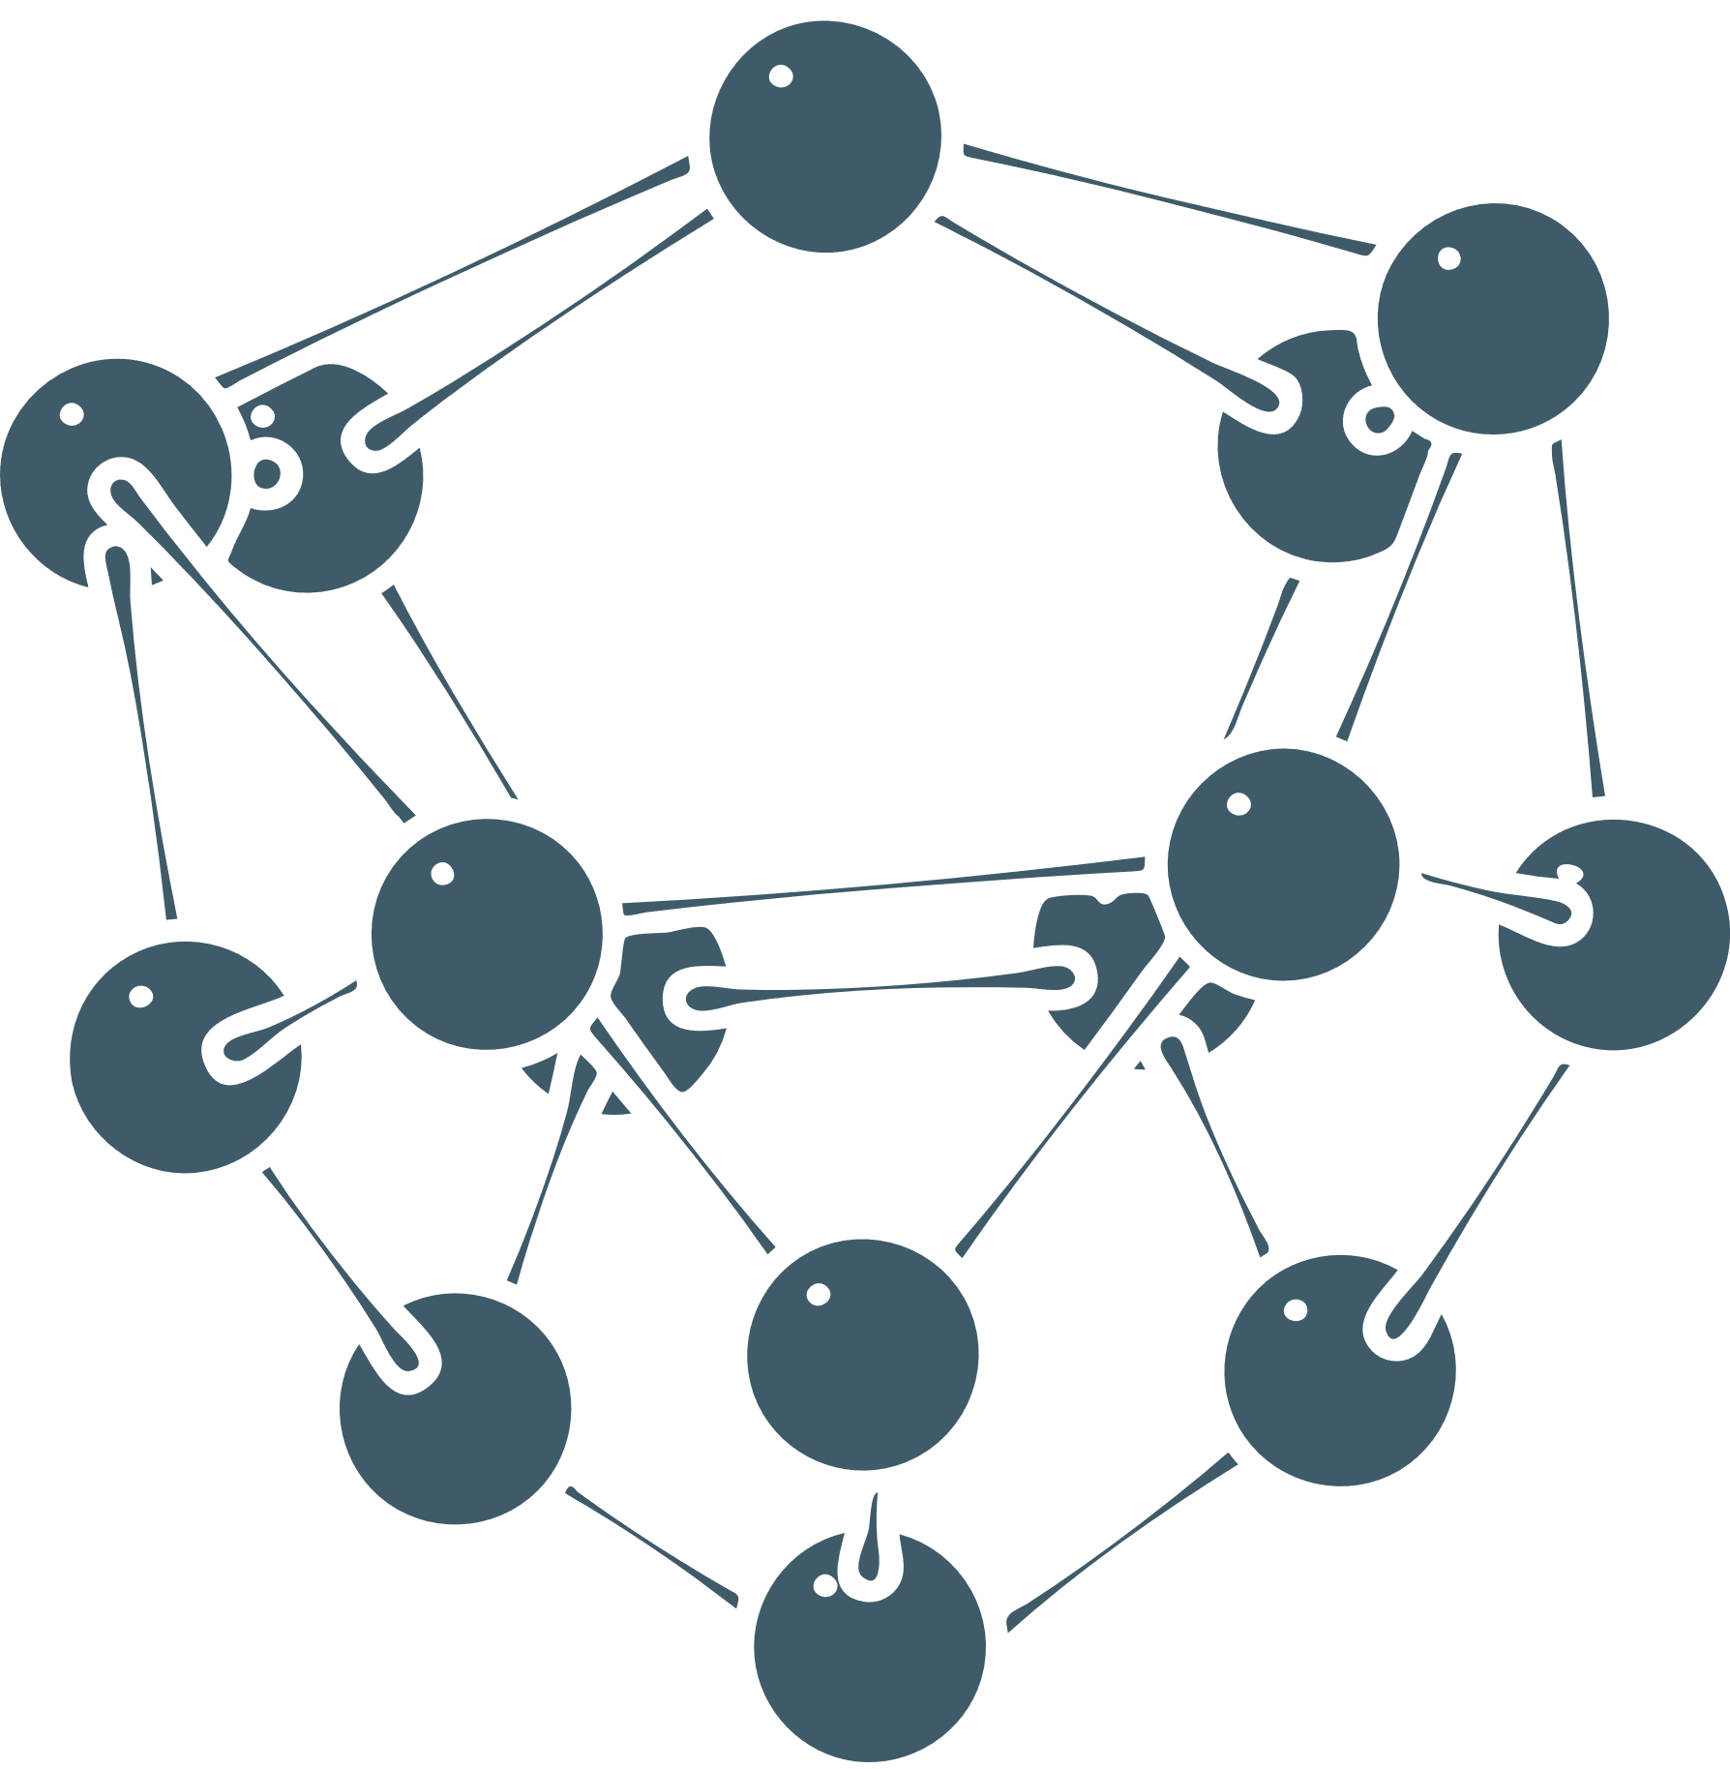
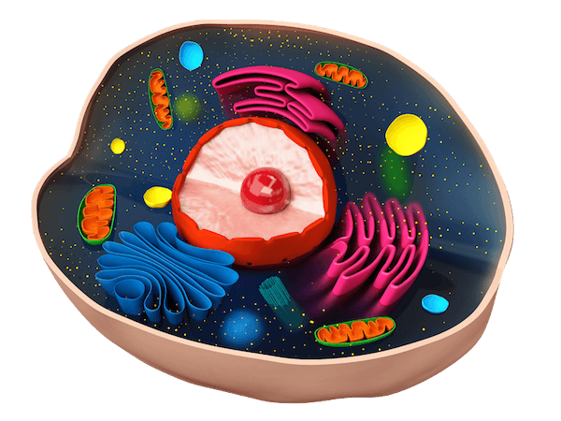
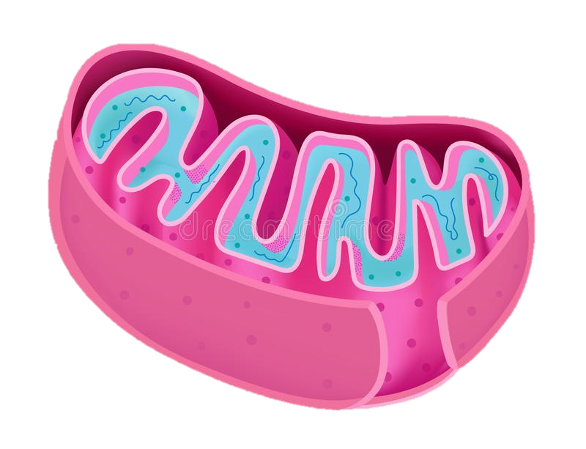
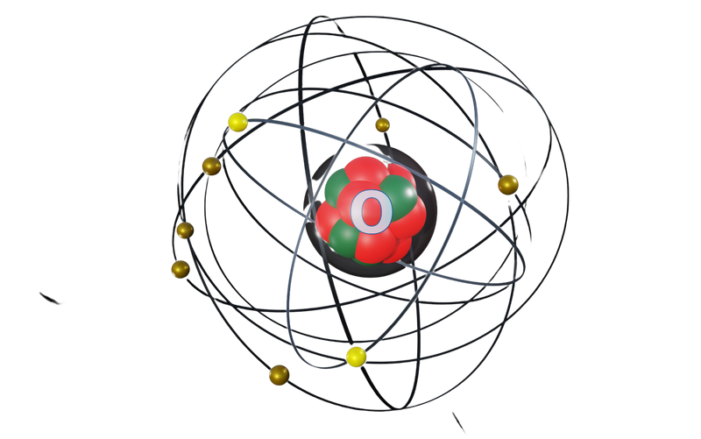

Nước
Ti thể
Glucose
Carbon dioxide
Tế bào
Oxygen
ATP
  Hình 25.1. Hô hấp tế bào

Slide 7
Hoạt động nhóm (5 phút)
Câu 1: Kể tên các chất tham gia vào quá trình hô hấp và các sản phẩm được tạo ra từ quá trình này?
Câu 2: Mô tả quá trình hô hấp diễn ra ở tế bào.
Câu 3: Nêu vai trò của quá trình hô hấp tế bào đối với cơ thể?
PHIẾU HỌC TẬP SỐ 1

Slide 9
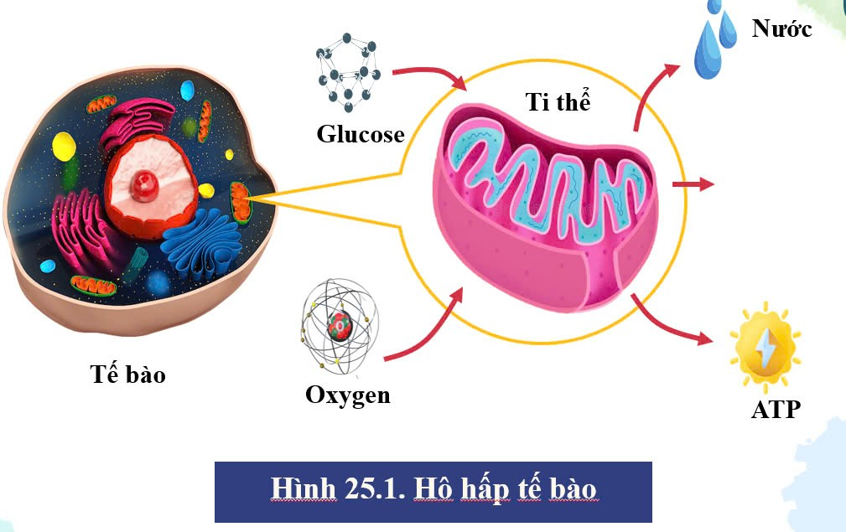

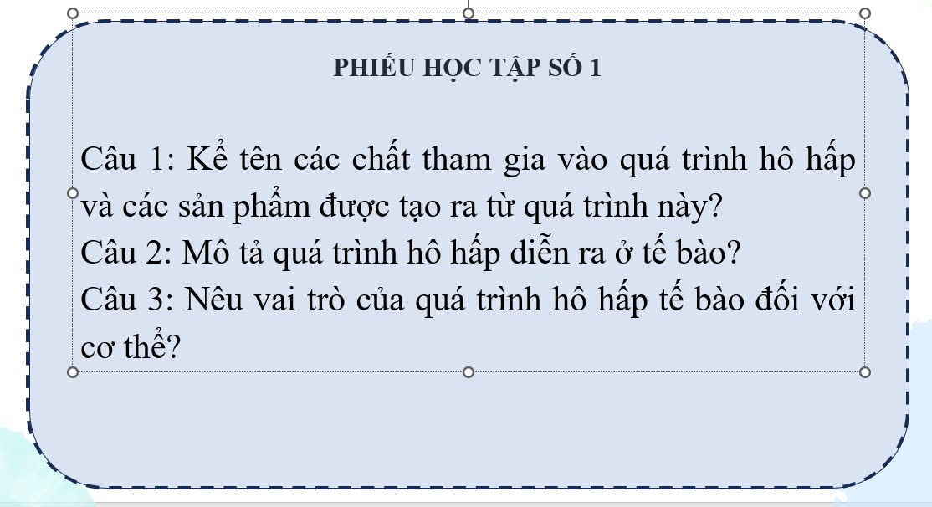
Carbon dioxide

Slide 10
Trình bày

Slide 11
Câu 1. Kể tên các chất tham gia vào quá trình hô hấp và các sản phẩm được tạo ra từ quá trình này?
Ti thể
- Carbon dioxide
Nước
- Năng lượng (ATP)
Glucôzơ
Oxygen
Chất tham gia
Sản phẩm

Slide 12
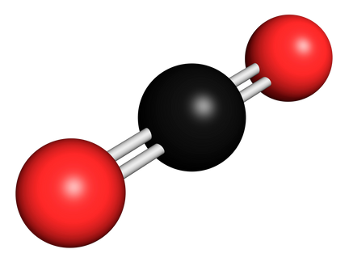
Câu 2: Mô tả quá trình hô hấp diễn ra ở tế bào.
Nước
Ti thể
Glucose
Carbon dioxide
Oxygen
ATP
Quá trình hô hấp tế bào với sự tham gia của khí oxygen mà các phân tử chất hữu cơ (chủ yếu là glucose) được phân giải thành khí carbon dioxide và nước, đồng thời giải phóng năng lượng ATP cung cấp cho hoạt động của tế bào.

Slide 13
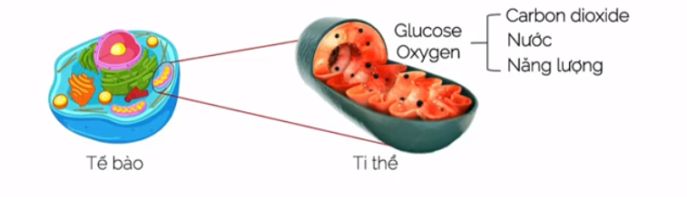
Câu 3. Nêu vai trò của quá trình hô hấp tế bào đối với cơ thể?
ATP
- Vai trò của quá trình hô hấp tế bào:cung cấp năng lượng (ATP) cho các hoạt động của cơ thể. Nếu hô hấp tế bào bị dừng lại sẽ dẫn đến cơ thể thiếu năng lượng cho các hoạt động sống.

Slide 14
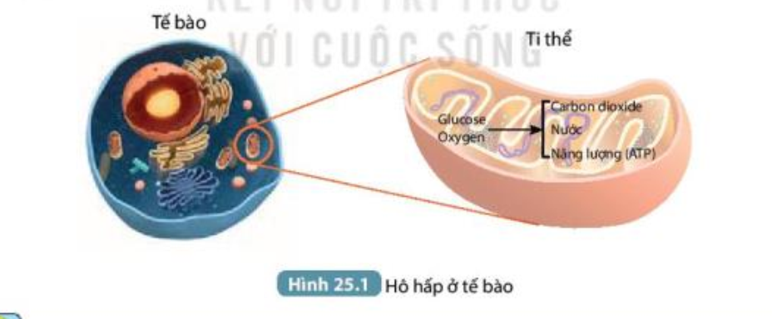
Hô hấp tế bào là gì?
Khái niệm: Hô hấp tế bào là quá trình phân giải chất hữu cơ tạo thành nước và carbon dioxide, đồng thời giải phóng ra năng lượng

Slide 15
Nước
Ti thể
Glucose
Carbon dioxide
Tế bào
Oxygen
ATP
  Hình 25.1. Hô hấp tế bào

Slide 16





LUYỆN TẬP

Slide 17

CHƠI TRÒ CHƠI

Slide 18








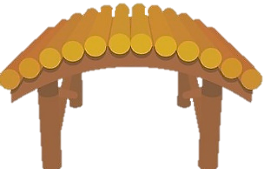





CHẮP CÁNH ƯỚC MƠ

Slide 19



Một trận lũ lớn đã cuốn mất cây cầu gỗ nên các bạn nhỏ không thể đến trường.
Các em hãy giúp bác thợ mộc tốt bụng xây một cây cầu mới bằng cách trả lời đúng các câu hỏi.
Notes:
GV dẫn dắt

Slide 20









Notes:
Chọn từng câu hỏi sau mỗi câu trả lời đúng thì một nhịp cầu sẽ được xd. Nếu gọi Hs trả lời sai thì gọi HS khác giúp trả lời để hoàn thành cây cầu.

Slide 21
CHẮP CÁNH ƯỚC MƠ
Chúng cháu cảm ơn bác ạ, chúng tớ cảm ơn các bạn 7C nhiều nhé!

Slide 22



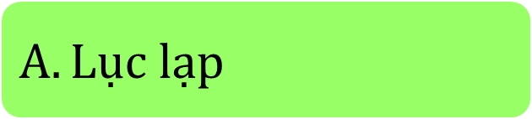


START
Hết Giờ
12
9
3
Câu 1. Trong tế bào nhân thực quá trình hô hấp tế bào diễn ra chủ yếu ở các bào quan nào sau đây?
6
$$A. Lục lạp$$
$$C.$$
$$Ti thể$$
$$B. Golgi$$
$$D. Lưới nội chất$$
Notes:
GV đọc câu hỏi

Slide 23
START
Hết Giờ
12
9
3
Câu 2. Các sản phẩm được tạo thành từ quá trình hô hấp tế bào là:
6
A. Carbon dioxide, nước, năng lượng ATP
C. Chất hữu cơ, ánh sáng, nước.
B. Chất hữu cơ, oxygen, nước.
D. Oxygen, carbon dioxide, nước

Slide 24
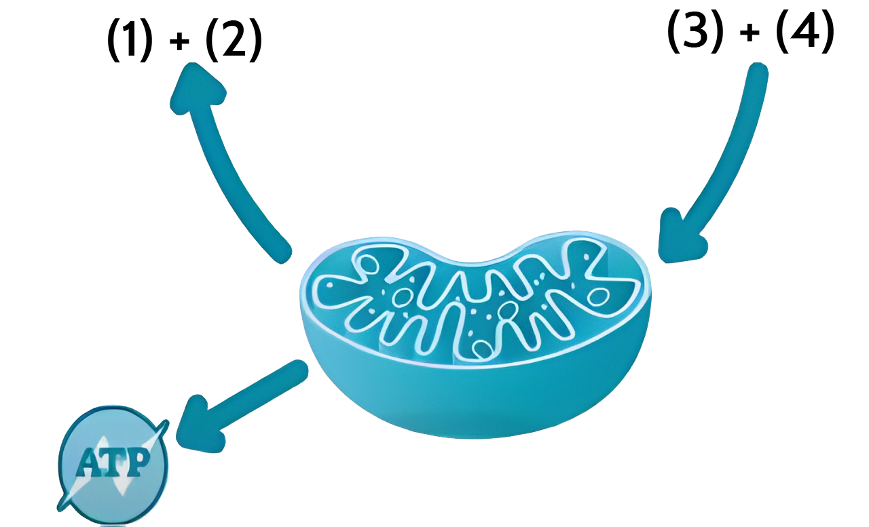
START
Hết Giờ
Câu 3: Hình bên mô tả quá trình hô hấp của tế bào. Hãy cho biết (1) + (2) là gì?
12
9
3
6
A. Oxygen, glucose
C. Carbon dioxide, oxygen
B. Oxygen, nước
D Carbon dioxide, nước

Slide 25
START
Hết Giờ
12
9
3
Câu 4. Năng lượng được tạo ra từ quá trình hô hấp tế bào chủ yếu tồn tại dưới dạng?
6
A. Nhiệt năng
C. AMP
B. ATP
D. NADH
Notes:
Nhấp chuột vào các chữ cái để thực hiện hiệu ứng cho đáp án

Slide 26
VẬN DỤNG

Slide 27

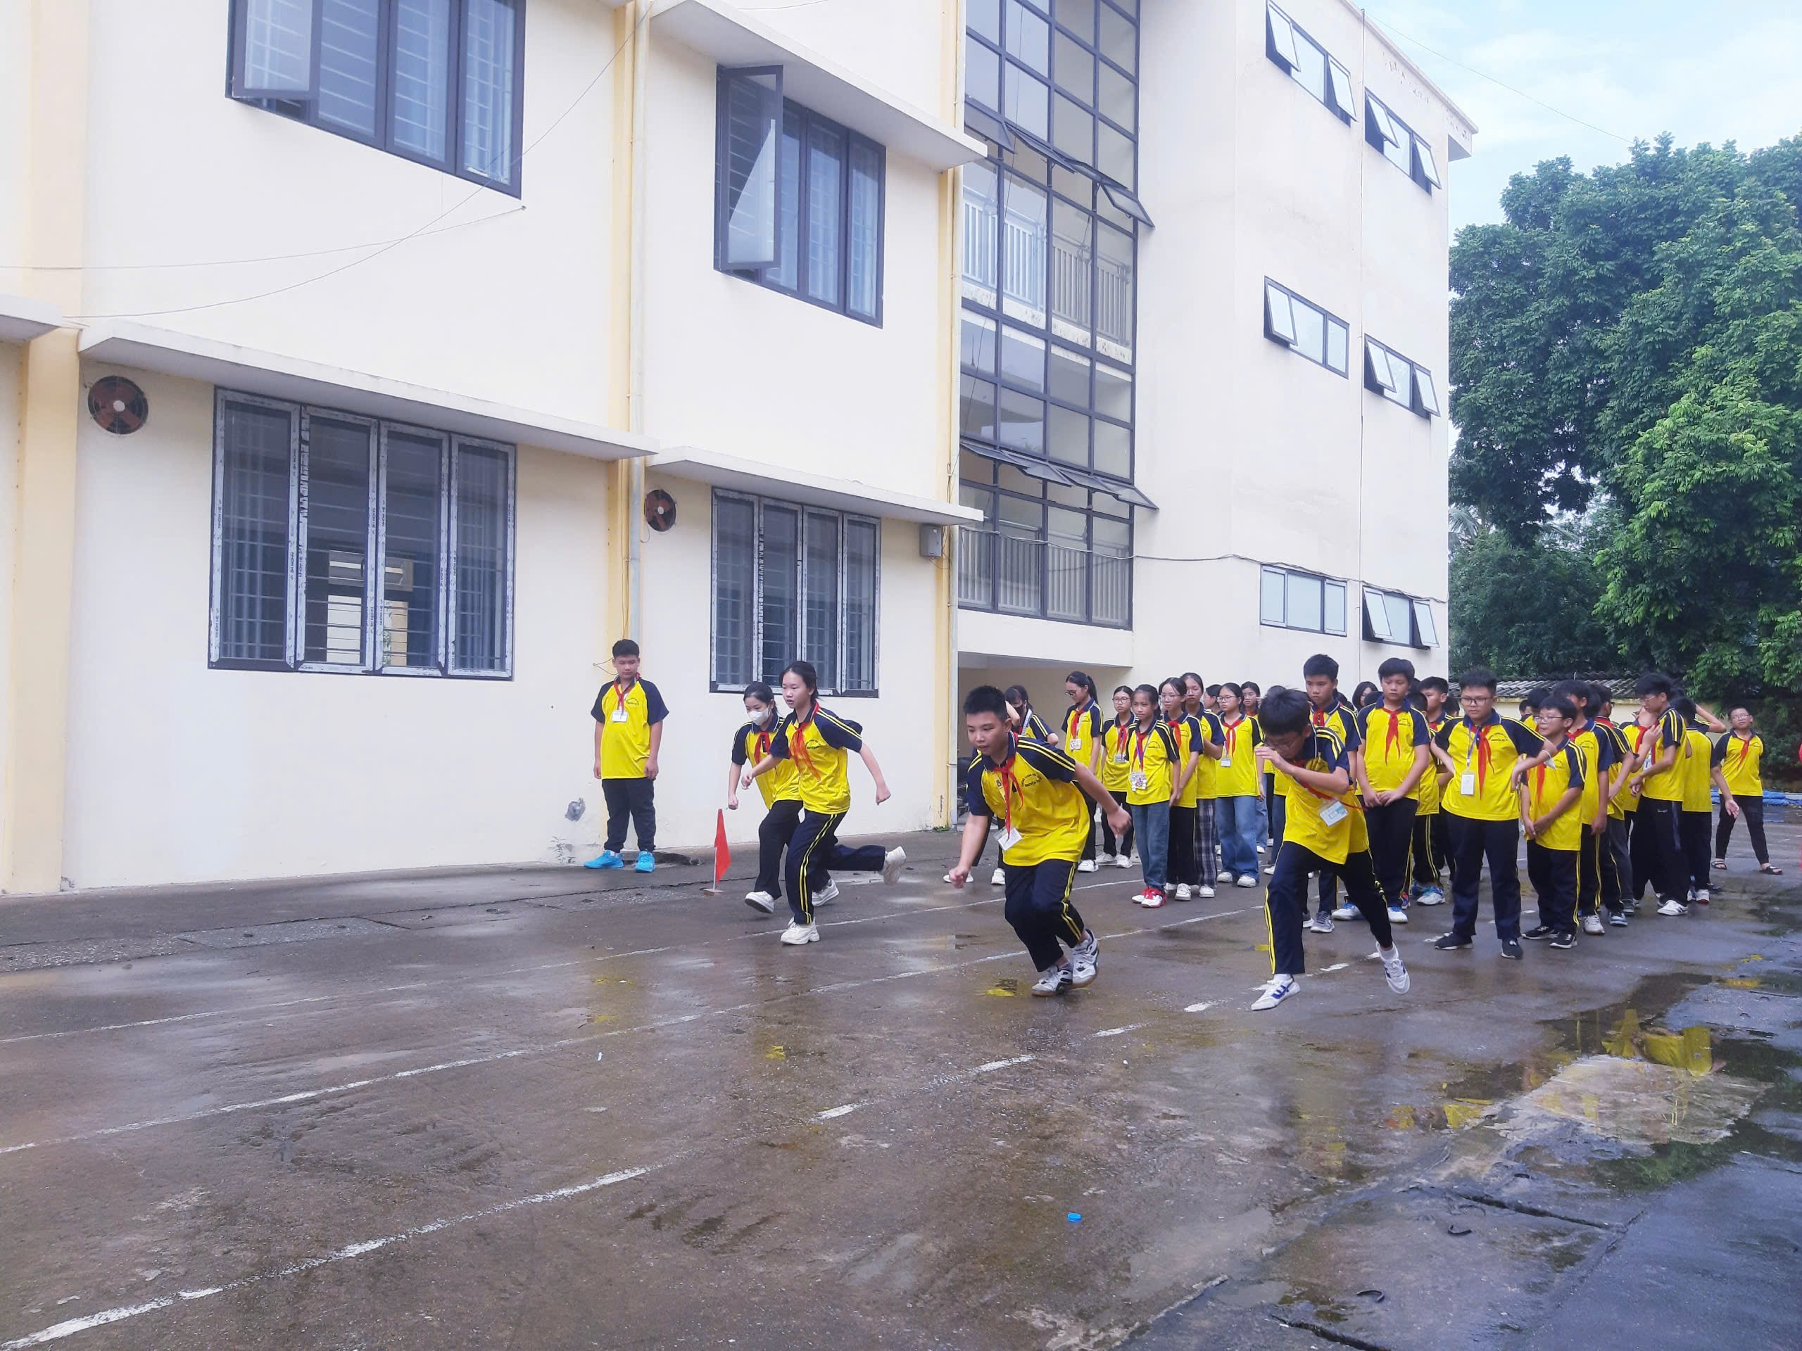

So sánh giữa một bạn A đang nghỉ ngơi và một bạn B đang chạy, quá trình hô hấp tế bào của ai diễn ra mạnh hơn? Vì sao?
Tốc độ hô hấp tùy thuộc
vào nhu cầu năng lượng của tế bào.

Slide 28
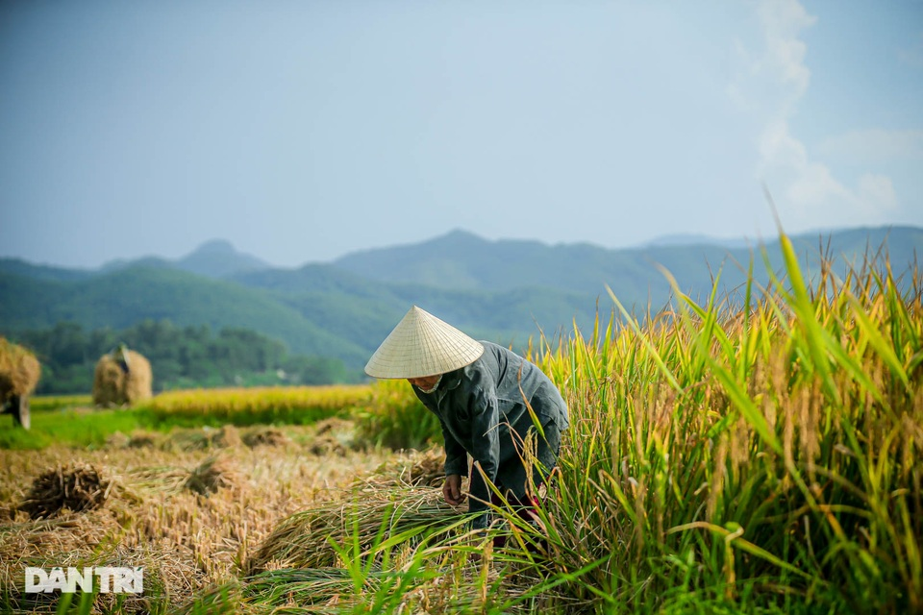
Dựa vào kiến thức về hô hấp tế bào, giải thích vì sao trong trồng trọt người nông dân cần phải làm đất tơi xốp, thoáng khí?

Slide 29




HƯỚNG DẪN VỀ NHÀ
Tìm hiểu mối quan hệ giữa quang hợp và hô hấp tế bào?
Ghi nhớ kiến thức trọng tâm trong bài.

Slide 30
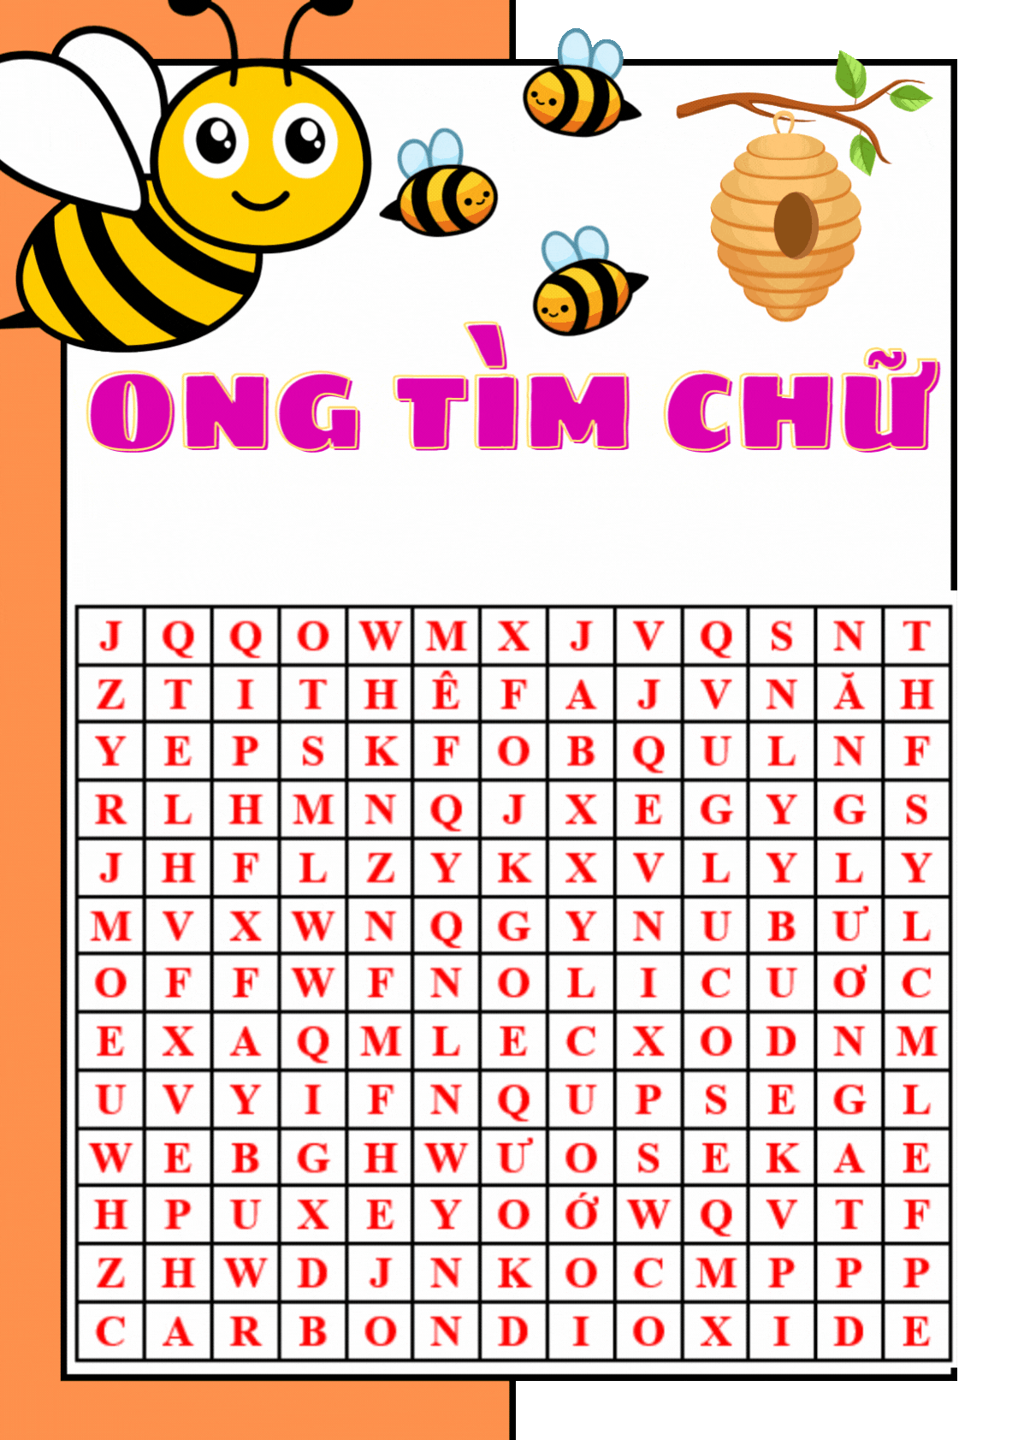

- Tìm từ khóa về cơ quan thực hiện hô hấp tế bào và các từ để viết được phương trình hô hấp tế bào.

Slide 31
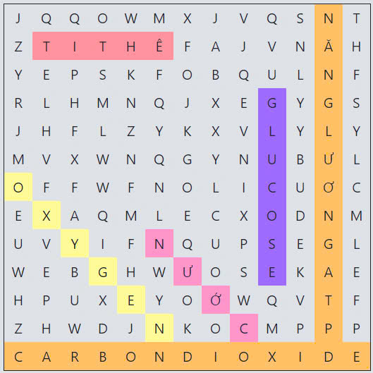
ĐÁP ÁN
Ti thể
Oxygen
Nước
Glucose
Năng lượng
Carbon dioxide

Slide 32


CẢM ƠN CÁC EM
ĐÃ LẮNG NGHE BÀI HỌC!

